Slide 1
ЛОНДОН
17-18 ВЕКА
Артемьева М. Г.
Учитель истории
МОУ «Шабуровская СОШ»

Slide 2
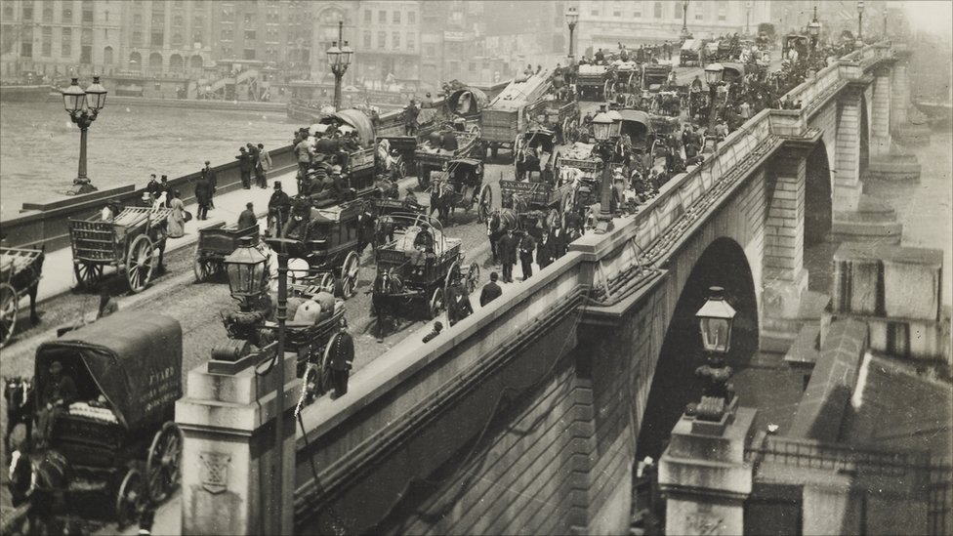
ЛОНДОН

Slide 3
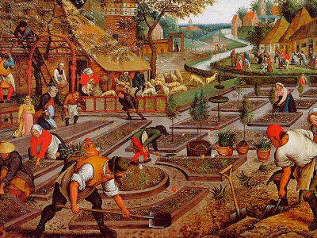

Slide 4
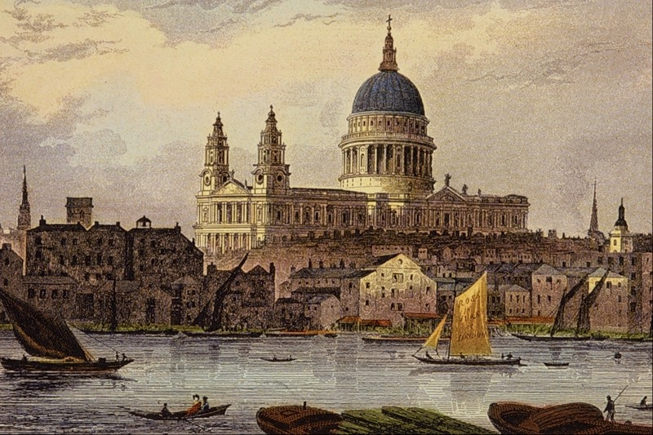

Slide 5
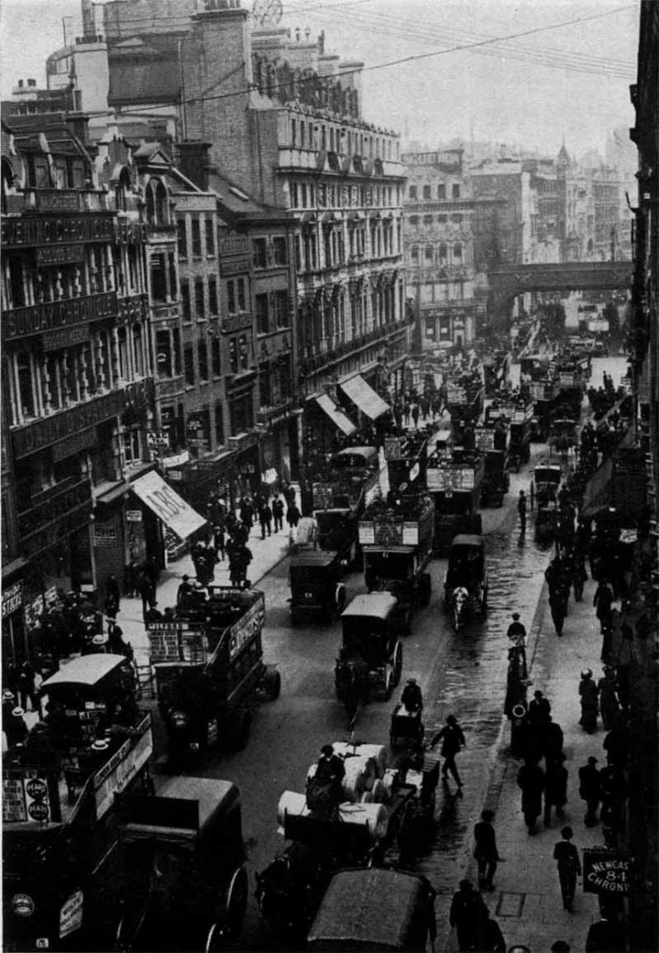
УЛИЦЫ ЛОНДОНА

Slide 6
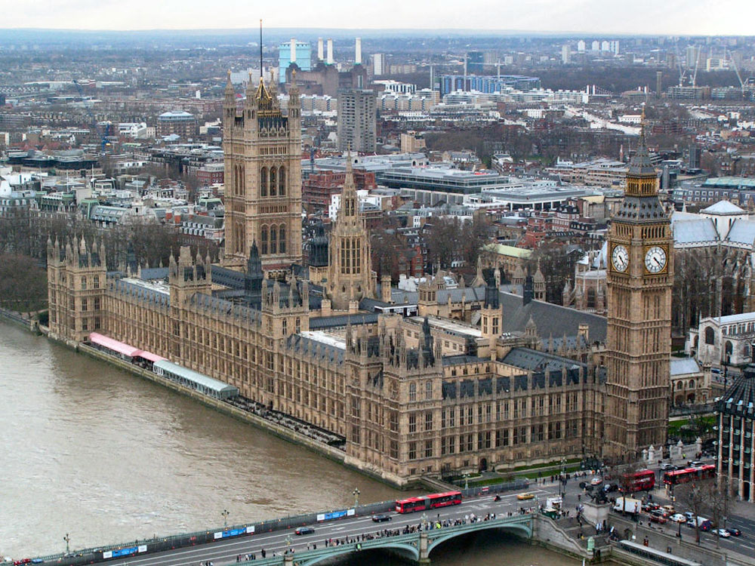
Вестминстер в Англии

Slide 7
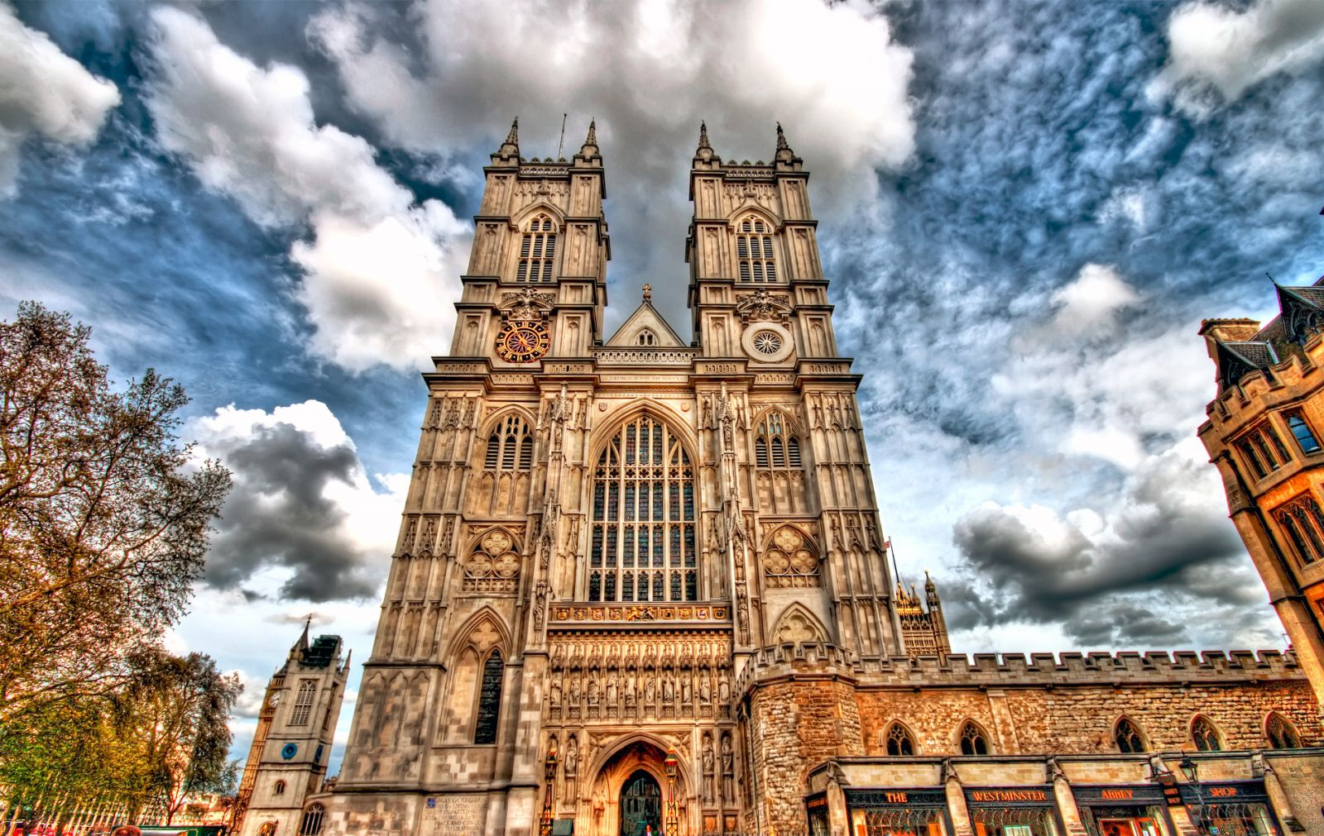

Slide 8
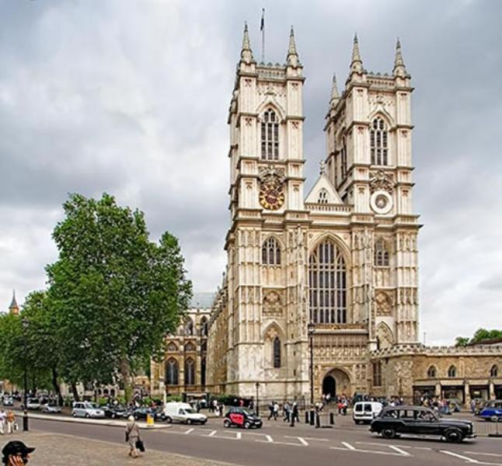

Slide 9
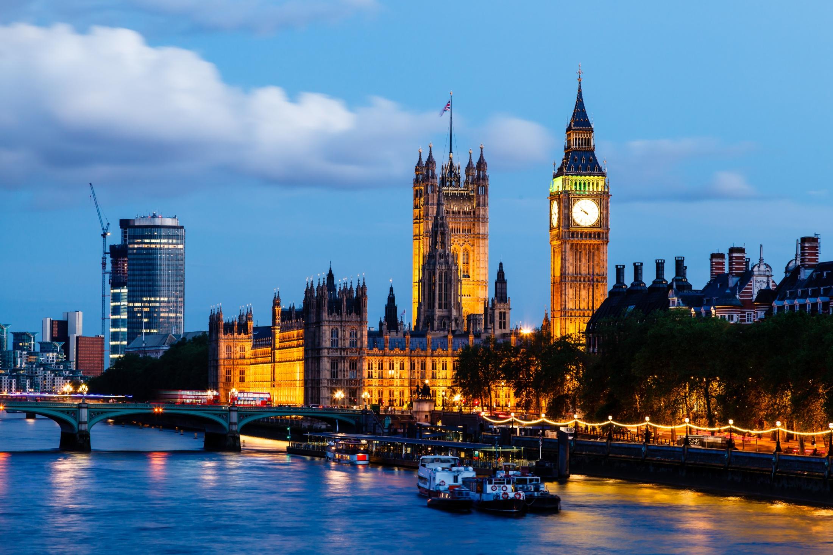
Вестминстер. Англия.

Slide 10
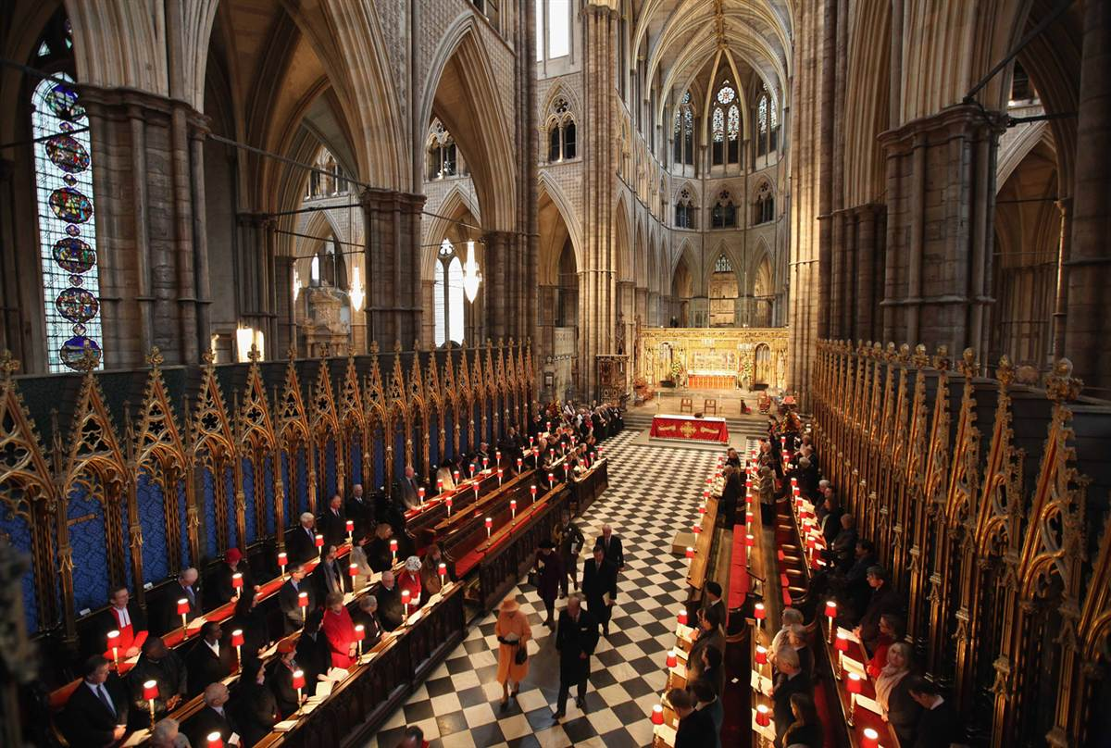
Вестминстерское аббатство

Slide 11
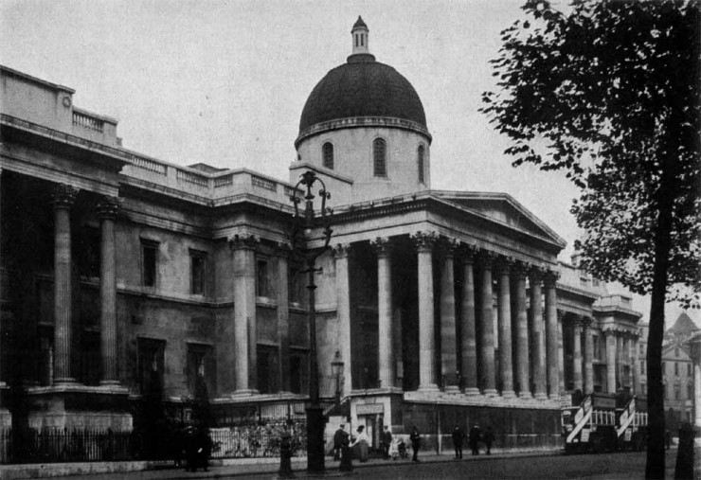

Slide 12
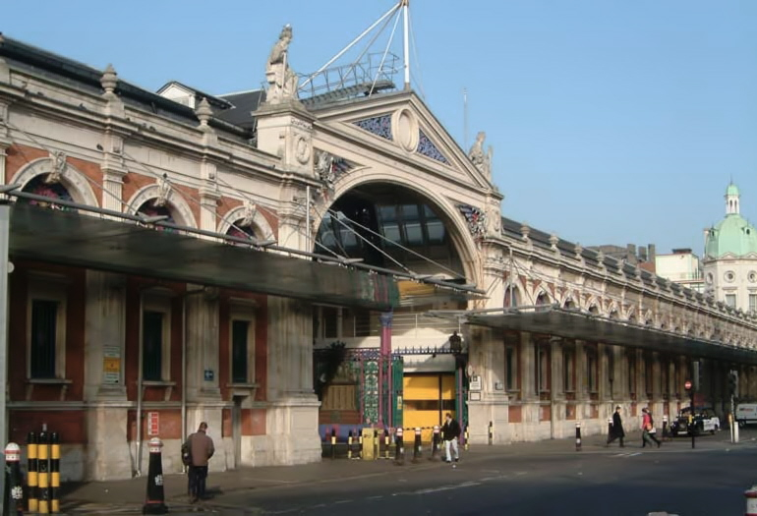
Лондонский крытый рынок

